Slide 1
Les éléments
PowerPoint 1.3.3

Slide 2
Tous les éléments connus se trouvent sur le Tableau périodique
L’oxygène
L’or
L’argent
L’uranium

Slide 3
Il y a environ 118 éléments uniques qui ont étés observés dans l’Univers
Voici quelques éléments courants,
Hydorgène
Fer
Oxygène
Sodium
Chlore
Mercure
Argent
Silicium

Slide 4
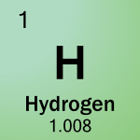
Hydrogène (H)
Incolore, inodore, sans saveur
Très inflammable et réactif
Compose le Soleil en forme de plasma
Compose 90% de la matière de notre Univers
La plupart de l’H sur Terre est combiné avec l’oxygène pour former l’H2O
Plus léger que l’air -> gonfle les ballons météorologiques

Slide 5
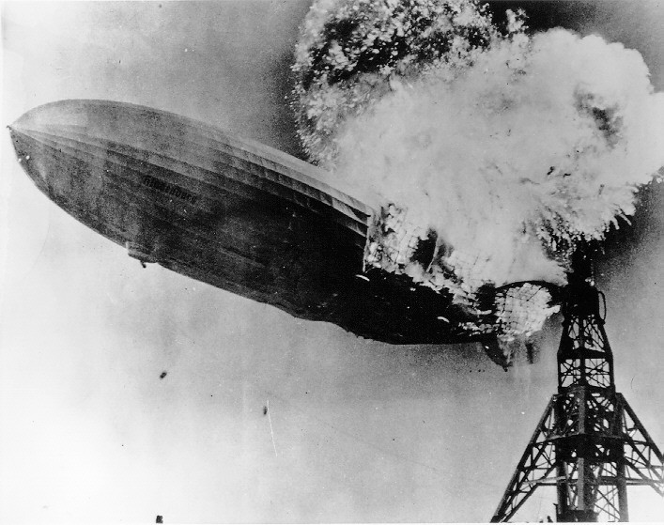

Slide 6
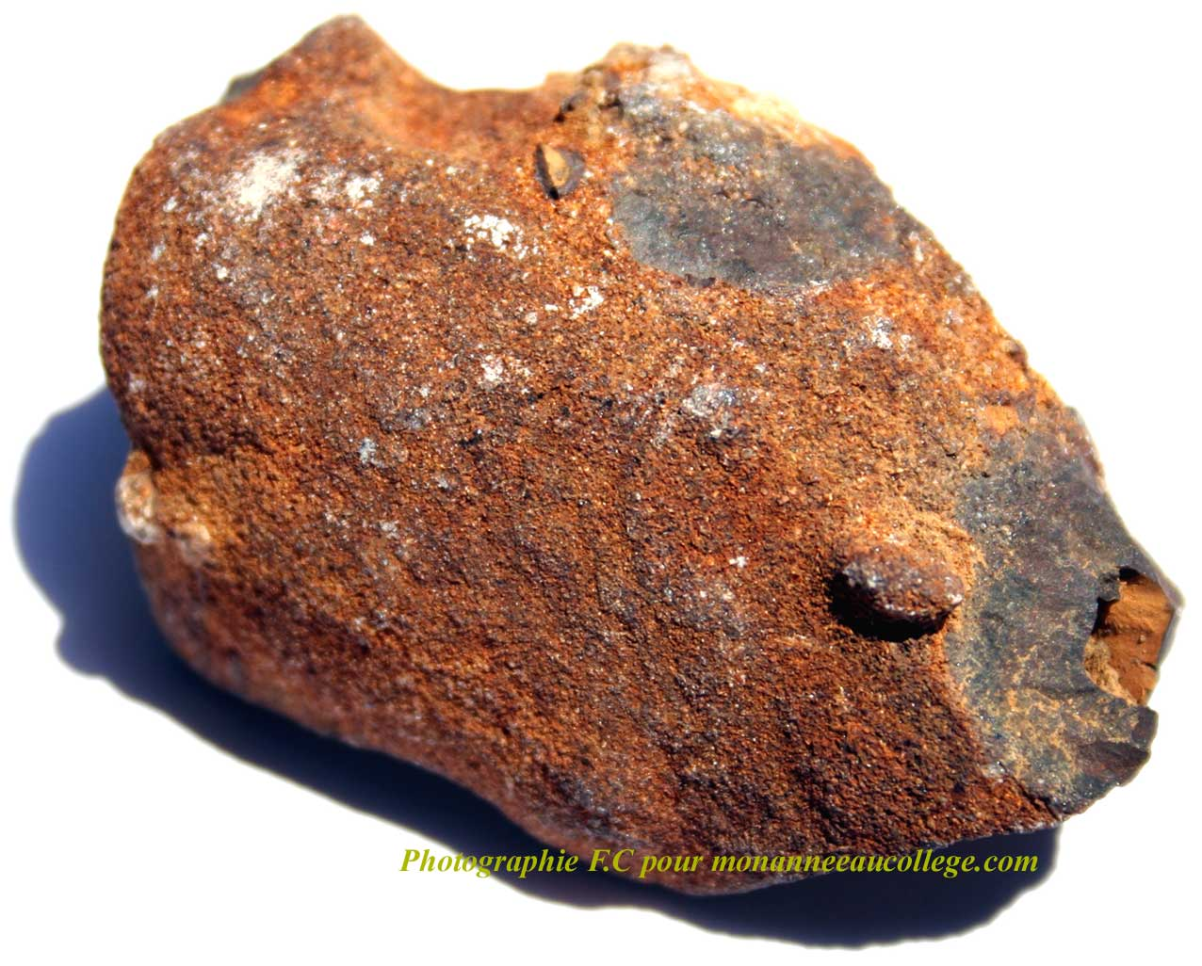
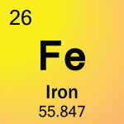
Fer (Fe)
Métal robuste (encore plus lorsqu’on le combine avec le carbone -> acier)
Rouille lorsqu’on l’expose à l’H2O et l’O2 (oxydation)

Slide 7
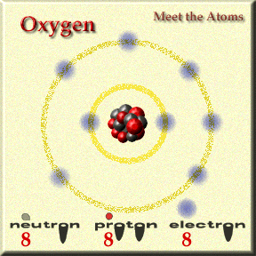
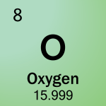
L’oxygène (O)
Non-métaux
Essentiel à la survie
se combine avec le sucre pour donner de l’énergie à nos cellules
Compose 21% de l’atmosphère
Depuis 3 milliards d’années, l’oxygène de notre planète est produite par les végétaux

Slide 8
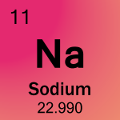
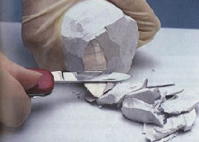
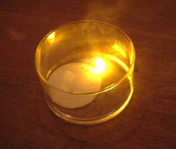
Le sodium (Na)
Un métal unique car il est très mou
Réagit très fortement avec l’eau pour libérer un gaz toxique
le sodium + l’eau dégage une grande quantité d’hydrogène et de chaleur (une explosion)

Slide 9
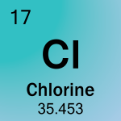
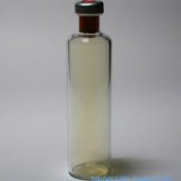
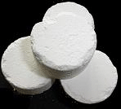
Le chlore
Gaz jaune-vert pâle
Toxique en grande quantité
Utilisé comme désinfectant (piscine, bain tourbillon etc.)

Slide 10
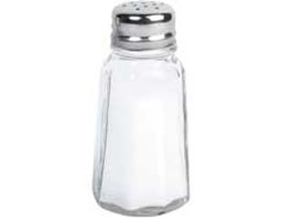
Qu’est-ce qui arrive si nous combinons le sodium et le chlore (deux substances toxiques)?
Du sel du table
Sodium
Chlore

Slide 11
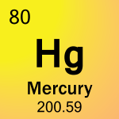
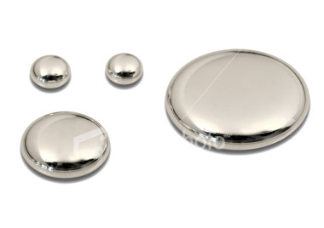
Le mercure (Hg)
Métal toxique
Le seul métal qui est liquide à la température de la pièce

Slide 12
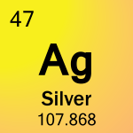
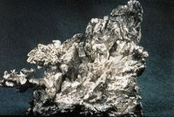
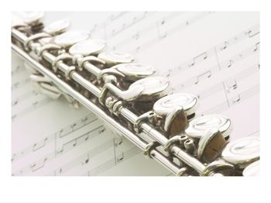
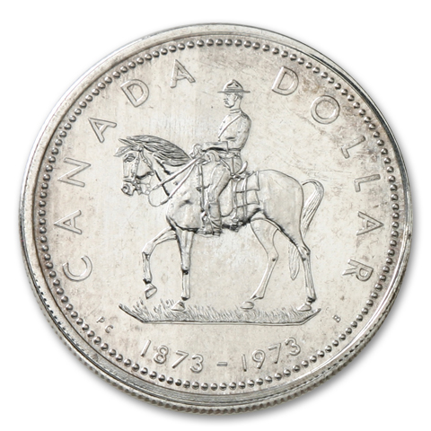
L’argent (Ag)
Métal blanc avec plusieurs propriétés physiques utiles au commerce
Ex : bijoux, monnaie, instrument de musique, instrument technologique

Slide 13
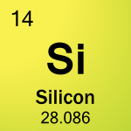
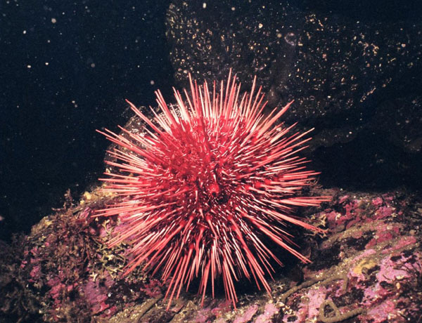
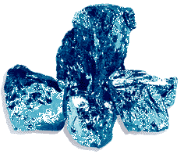
Le silicium
Le 2e élément le plus courant dans l’écorce terrestre (après l’oxygène)
métalloïde
Un semi-conducteur (conduit bien l’électricité à des hautes températures)
Utilisé pour fabriquer certaines puces d’ordinateurs
Avec l’oxygène, il forme le quartz et l’opale

Slide 14
Les éléments du Tableau périodique sont divisés en plusieurs catégories.
Non-métaux
Métaloïdes
Les restes sont des Métaux

Slide 15
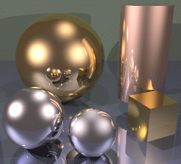
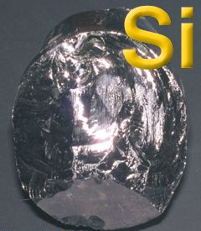
Les métaux, les non-métaux, et les métaloïdes
Non-métaux
Surtout des gaz ou solides fragiles lorsqu’ils sont à la température de la pièce
Les métaux
durs, brillants, malléable, ductiles,
bons conducteurs de chaleur et d’électricité
Les métaloïdes
Des propriétés avec des propriétés des métaux et des non-métaux.
Les réactivités respectives de ces trois catégories sont différentes.

Slide 16
Récapitulons!
Il y a 118 éléments différents.
Les éléments sont catégorisés en métaux, les non-métaux, et les métaloïdes selon leurs propriétés.
Ces propriétés diverses permets des usages divers.

